Slide 1
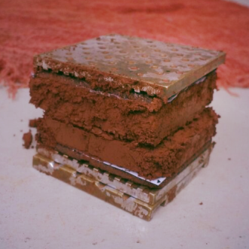
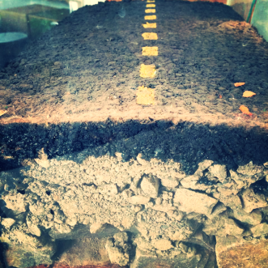

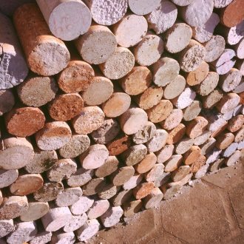

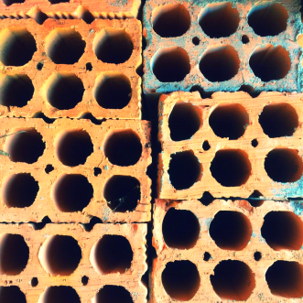

UNIVERSIDADE REGIONAL DO NOROESTE DO ESTADO DO RIO GRANDE DO SUL
PEC III – Terceiro Painel Temático das Pesquisas da Engenharia Civil da UNIJUÍ
Análise de desempenho acústico em Conjuntos de Habitações Populares
Fábio Augusto Henkes Huppes
Lucas Carvalho Vier
Raissa Francieli Hammes
Joice Moura da Silva
Marcelle Engler Bridi

Slide 2

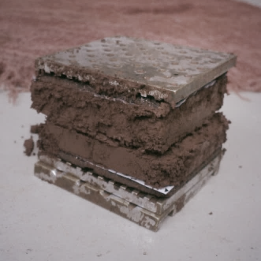
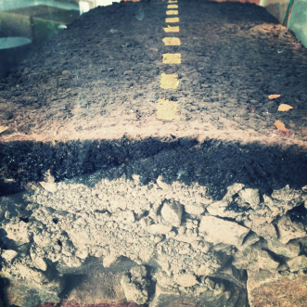


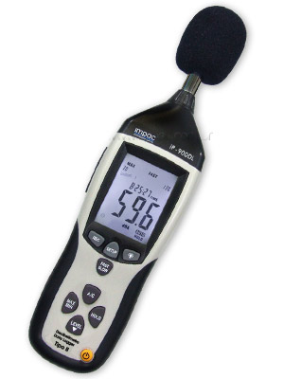
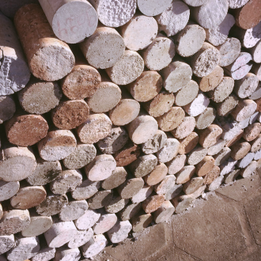
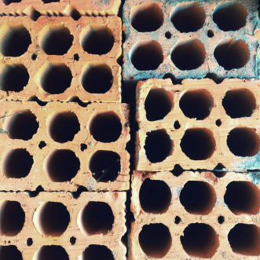
Introdução
Qualidade em HIS
Benefícios

Slide 3
Justificativa
O presente trabalho faz parte do projeto de pesquisa “Avalição da pós ocupação nas habitações de interesse social”

Slide 4
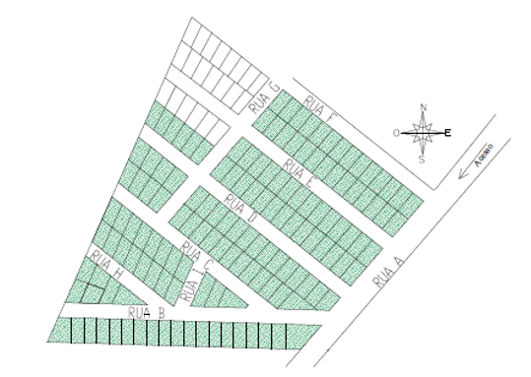
Resultados
Loteamento Auxiliadora II.
Fonte: autoria própria

Slide 5
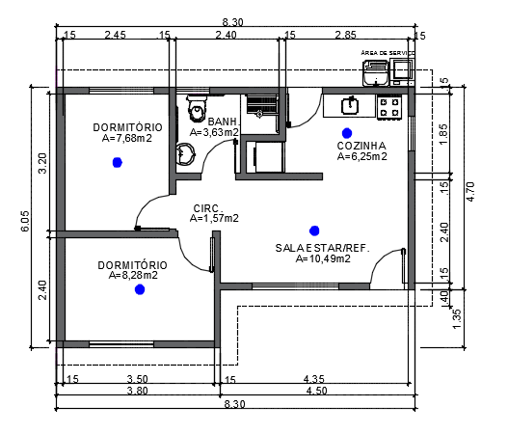
Resultados
Fonte: planta adaptada da prefeitura municipal de SR

Slide 6
Resultados
Fonte: autoria própria

Slide 7
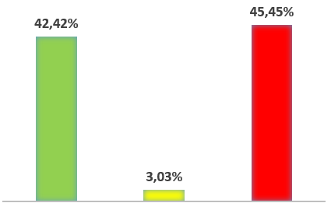
Resultados
Satisfeitos Neutros Insatisfeitos
Fonte: autoria própria

Slide 8
Considerações Finais
Nesta fase inicial de estudos concluímos que os usuários estão insatisfeitos com o desempenho acústico das habitações.
Para continuação dos estudos iremos comparar as medidas obtidas em campo com a NBR 15575, verificando o real desempenho da edificação.

